Slide 1

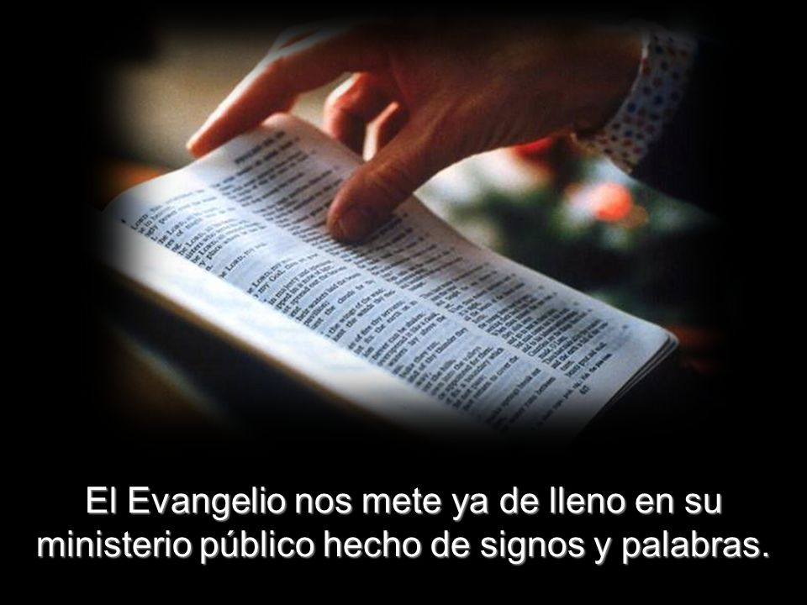
PREPARANDO ODRES…

Slide 2

¿De qué vino nuevo nos habla Jesús?

Slide 3


¿De qué vino nuevo nos habla Jesús?
El vino de la alegría, de la fiesta del Reino.
El vino de la reconciliación, de la Nueva Alianza.
El vino de la gracia, el consuelo y la esperanza.
El vino que sana las heridas.
El vino que se reparte y se comparte.
El vino -sangre y agua- que se derrama.
El vino de la fraternidad recreada con cada hermana.
El vino de la esperanza y la confianza.
El vino de las sorpresas y la audacia.
El vino nuevo de volver a la raíz de la experiencia espiritual de María Ana…
El vino de la escucha a los signos de los tiempos….

Slide 4
Reestructuración: Cauce de Vida y Esperanza

Slide 5
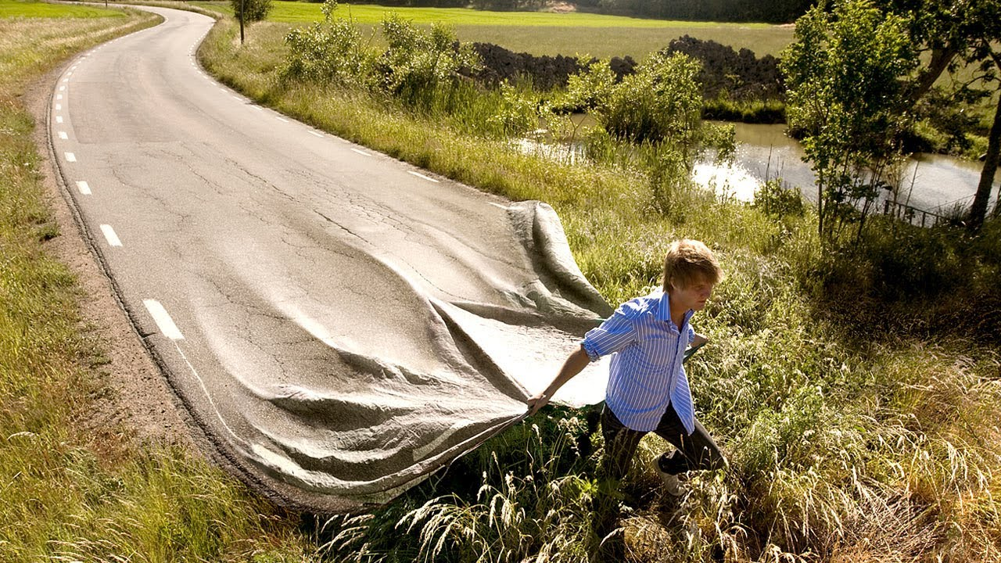
Es misión del Gobierno reflexionar y poner en marcha en cada momento… las estructuras que permitan llevar a cabo la misión de la Congregación
REESTRUCTURACIÓN
Aclaraciones previas

Slide 6

El porqué de la Reestructuración
        El deseo de revitalización, nos llevó, en el XIX Capítulo General, a plantearnos la
REESTRUCTURACIÓN.
“La reestructuración,
cauce de vida y esperanza”.

Slide 7
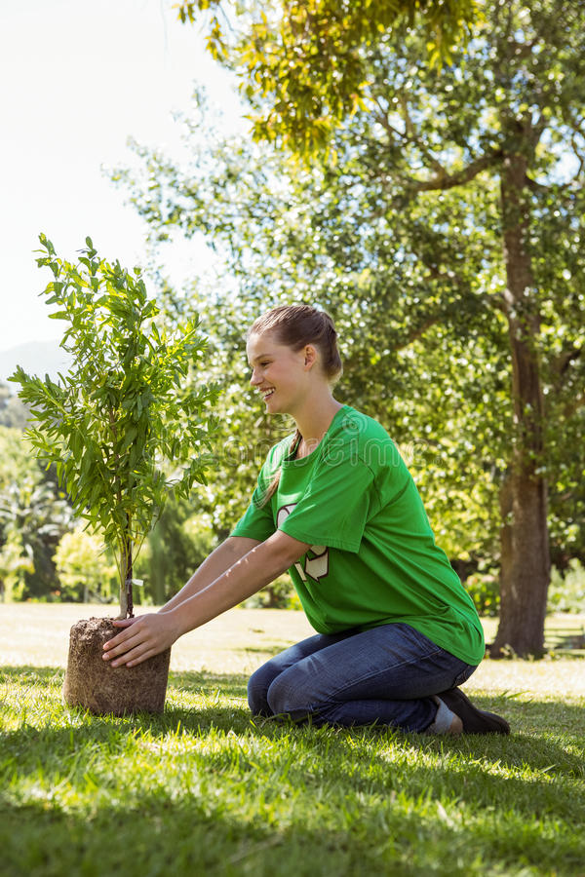
Al “hacer memoria” y mirar para atrás, sabemos que estos años
no son simplemente
“una historia para recordar”,
sino un motivo de esperanza que nos empuja a esa gran historia que
“nos corresponde construir”

Slide 8

En el año 2011, el XX Capítulo General:
      “Revisar las estructuras y formas de animación de nuestra vida y misión”
En el año 2017, el XXI Capítulo General:
    Que se ajusten las estructuras de la Congregación respetando los caminos realizados hasta el presente, aunando fuerzas, unificando criterios y discerniendo juntas caminos de renovación…
    Que el Gobierno General, (…) lleve a cabo una reorganización de estructuras que establezca un solo Gobierno, el General, y tres unidades organizativas o regiones, África, América y Europa…

Slide 9

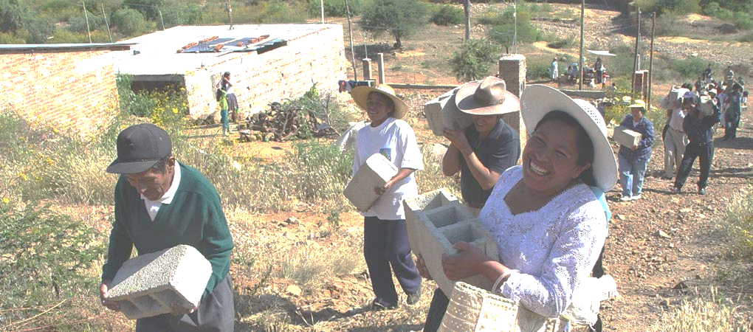
Elementos que favorecen dar pasos
Mirada limpia y contemplativa
La contemplación de la realidad del mundo y dejarnos afectar por ella, nos permite experimentar la complejidad de nuestro tiempo y nos da un nuevo impulso para dar respuesta desde nuestra misión específica.

Slide 10
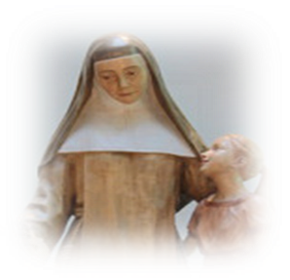
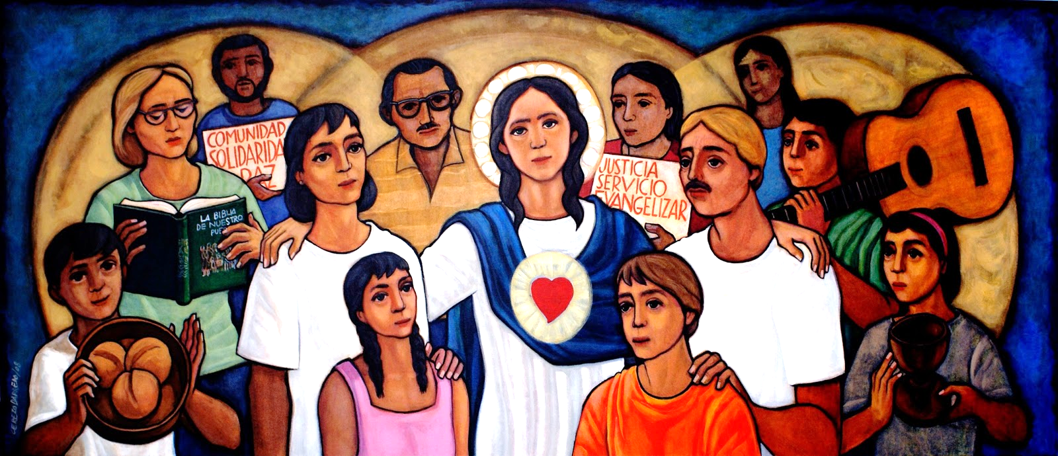
Vivenciar que somos Familia Carismática
La profundización en elementos en elementos esenciales de nuestro carisma, unida a experiencias de intercambio y comunicación entre hermanas y laicos de diferentes contextos, es apoyo para la experiencia de ser Familia Carismática.

Slide 11
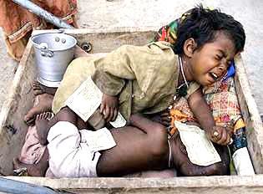
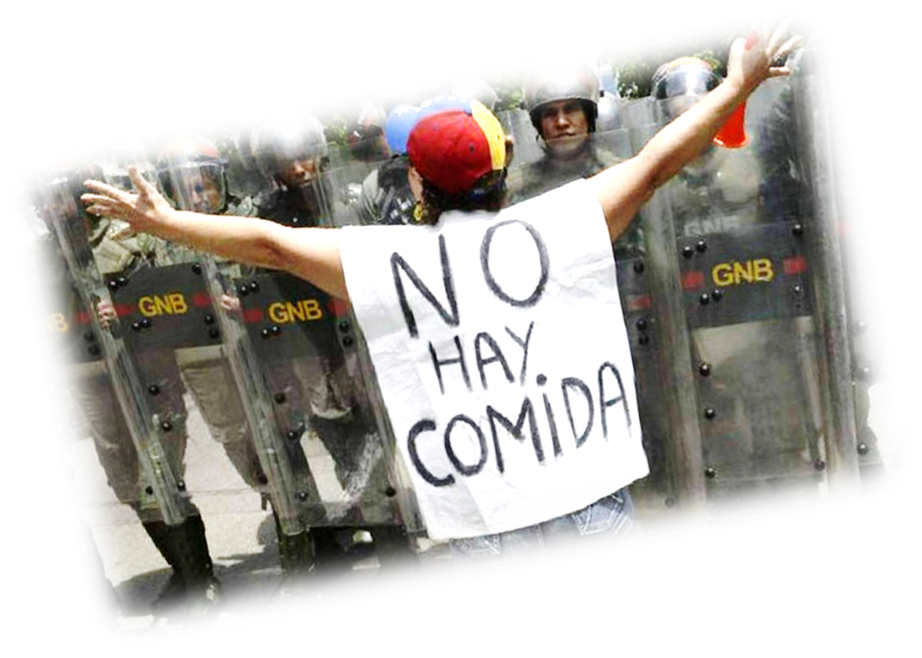
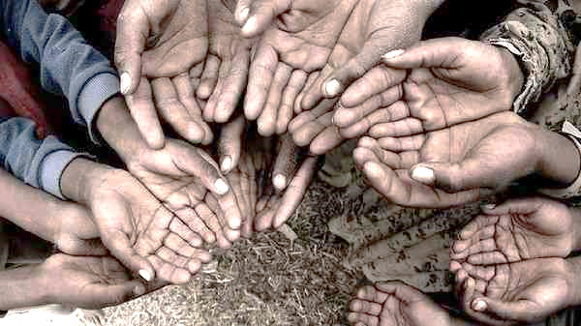
Priorizar respuestas
para atender nuevas necesidades
La vida nos enseña que las decisiones no se pueden postergar, aprendemos de la historia que es importante tomar decisiones a tiempo y llevarlas a cabo cuando aún se tienen fuerzas, después es difícil. Tomar una decisión, después de haberla discernido cuidadosamente, aún con el riesgo de equivocarse, siempre es mejor que no hacer nada.

Slide 12




DESEAMOS:
Cuidar la calidad de vida evangélica de las Hermanas y Comunidades
Repensar y revitalizar el carisma en
todo su dinamismo y universalidad,
en su estilo de vida y misión
En fidelidad a la inspiración fundacional de María Ana, renovar la audacia, la capa- cidad de riesgo, la experiencia profética en un tiempo de reducción…
Inaugurar nuevos proyectos comunes…

Slide 13
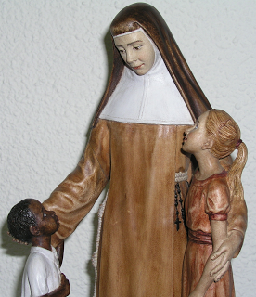
Dos pilares fundamentales del acontecer histórico:
El deseo-fundante,
el don del Espíritu dado a
nuestra Madre Fundadora
La adecuación del proyecto
a las necesidades reales
de los destinatarios de su misión
y de la vida misma.

Slide 14
¿Qué hay de nuevo
en estos procesos?
Creo que podemos expresar que la novedad viene dada como pasa en cada época, por las características de nuestro momento histórico, que marcan nuestra realidad de vida religiosa hoy, también a nivel numérico.

Slide 15
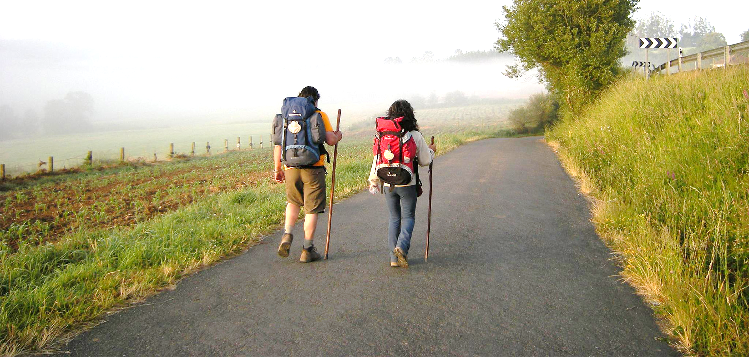
CAMINOS RECORRIDOS
En el caminar “inter” hay realizaciones concretas que son ayuda e impulso

Slide 16
1.- Relaciones interprovinciales a diferentes niveles
2.- Noviciado Interprovincial y General
        Las nuevas generaciones tienen ya una conciencia de universalidad y de pertenencia que se apoya en una formación común y en unas relaciones mutuas.
3.- UNIFICACIÓN: Provincias de España y Portugal
        Las Hermanas han buscado esa "tierra común" donde se reconocen y en la que se sienten capaces de unir fuerzas en favor del Reino y ya está generando una interconexión que nos permite buscar y discernir juntas el futuro.
4.- REGIONALIZACIÓN: Países de América del Sur
        Desde la “Mesa Compartida”, nos reconocernos mutuamente como hermanas en la diversidad cultural y en el modo diversificado, también, de encarnar el Carisma de María Ana Mogas…
5.- FUNDACION: Colegios de España
        Para contar con una estructura jurídica que dé estabilidad y permanencia a la educación en nuestros Centros Educativos.
6.- Regiones de África y de Europa ?

Slide 17
FACTORES QUE IMPULSAN ESTOS PROCESOS
La experiencia de la vitalidad que entraña el carisma, que nos impulsa a la disponibilidad para tender la ma- no a las mayores necesidades, allí donde sea necesario…
Una experiencia espiritual honda porque somos cons- cientes de que sólo desde un proceso espiritual que resitúe nuestra opción primera, es posible renovar el impulso a entregar la vida, a ponerla a disposición del señor para ir más allá…

Slide 18
La conciencia de la responsabilidad histórica de cada uno de los Gobiernos y la atención a las señales del presente para posibilitar futuro
Las vivencias de internacionalidad, diferentes encuentros y reuniones… que favorecen el conocimiento, las relaciones interpersonales y una mayor acogida a la dimensión universal de la Congregación.
La formación inicial General: Noviciado, Programas de encuentros de Junioras, PPP, va poniendo las bases para la vivencia de la interculturalidad y la universalidad como un valor y como algo que es normal en nuestro estilo de vida.

Slide 19

PROCEDIMIENTO en los PROCESOS
1.- Rasgos que marcan la pedagogía y el modo de proceder en los distintos casos
2.- Lo que supone llevar ade-
lante estos procesos
3.- Retos que nos plantean
4.- La vivencia de la intercul-
turalidad e inculturación

Slide 20

1.- Rasgos que marcan la pedagogía y el modo de proceder
El contacto, análisis de la realidad:
  Profundizar en la realidad del mundo actual, de la Iglesia, de la Vida Religiosa…
  Tomar conciencia de los recursos que tenemos en el presente para construir el futuro…
  Motivar la creación de un clima de confianza, de esperanza, de respeto y de libertad…
El sentido de proceso:
        Planear el modo de proceder en las búsquedas…
        Cuidar la comunicación oral y escrita: Clara, sincera, prudente…
        Conjugar el respetar ritmos con saber impulsar un paso más
El clima de discernimiento:
Fortalecer el clima espiritual, el sentido profundo que tiene el proceso…
Mantener la actitud de escucha de la realidad y de lectura de los
signos que nos muestran por dónde nos conduce el Espíritu.

Slide 21


2.- Lo que supone llevar adelante estos procesos
La búsqueda de otras formas estructurales y organizativas llevan consigo una serie de esfuerzos humanos y económicos que hay que prever, así como lo tenemos en cuenta cuando nos comprometemos en otro tipo de realizaciones.
Requieren gran inversión de energías, tiempo y también recargo de actividades para las personas que los coordinan. Suponen también un costo económico de viajes, reuniones… Hay que contar con un presupuesto.

Slide 22
Retos que nos plantean
Mantener el celo apostólico y el sentido de estos procesos para hacer viable el servicio al Reino, para que otros tengan vida y vida en abundancia.
Mirar hacia adelante y dar aquellos pasos que conside- remos que abren futuro.
Privilegiar las relaciones perso- nales, el encuentro, el conoci- miento, la valoración mutua.
Ser flexibles, abiertas a la evaluación y al cambio o ajustes necesarios.
Hacer especial énfasis en la experiencia espiritual y en lo que supone la interculturalidad e inculturación.
Mantener la confianza y la esperanza en el Dios de la vida y de la historia.

Slide 23

La vivencia de la interculturalidad e inculturación
La preparación para el encuentro con una cultura distinta, tanto de la persona enviada como de la comu- nidad que acoge, de manera que esta preparación posibilite la viven- cia de la interculturalidad.
La necesidad de abrirse a lo diferente, de inculturarse en cada realidad.

Slide 24

DISPONERNOS para que esto acontezca

Slide 25

Buscar entre todas,
respuestas a las nuevas preguntas:
¿Cómo resignificar nuestro carisma y espiritualidad-misión contando con nuestra realidad numérica, y las obras que tenemos entre manos?
¿Para qué y por qué vamos a seguir el proceso de reestructurar o reorganizar?
¿Qué estilos de animación nos ayudarían a generar vida en estos tiempos de reducción?

Slide 26
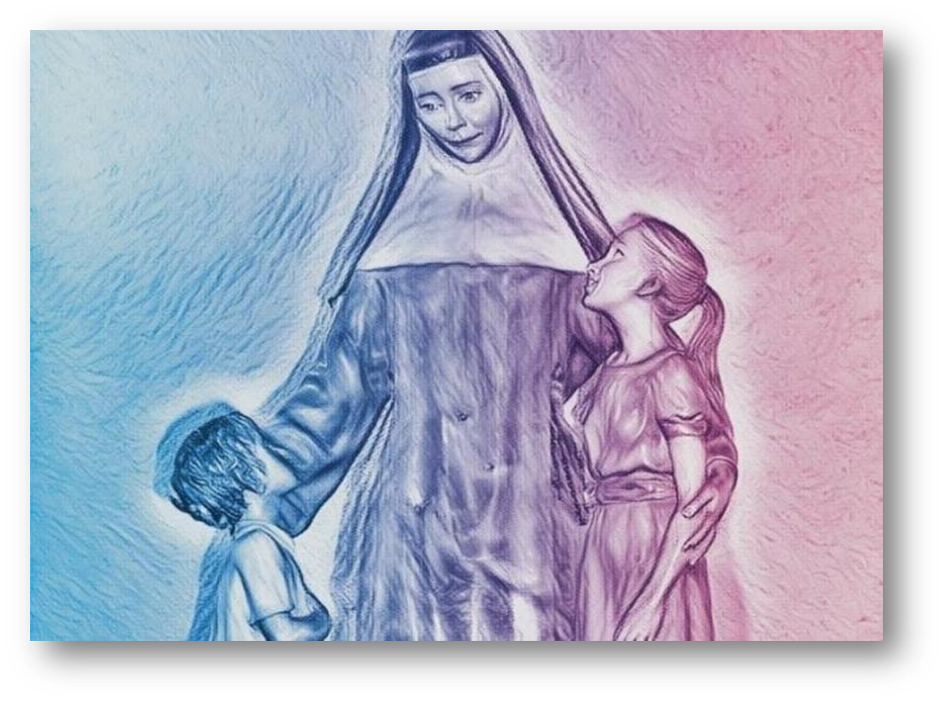
Para conseguirlo, necesi- tamos llevar a cabo un paso más en el proceso vivido una profunda revitalización, lo que requiere:
Renovar las fuentes en las que
se sostiene y alimenta nuestra vida.
Fidelidad a la inspiración fundante.
Creatividad para dar con las expresiones adecuadas que hagan significativo hoy, el carisma recibido.

Slide 27




Unidad en la CARIDAD
Continuamos, hoy este proceso y queremos que todas juntas, vayamos dando forma a esta nueva configuración, después de haber contemplado nuestra realidad a la luz del Evangelio y compartiendo qué caminos se vislumbran.

Slide 28
“Por lo demás, hermanas, vivid con alegría. Buscad la perfección y animaos. Tened un mismo sentir y vivid en paz, y el Dios del amor y de la paz estará con vosotras... La gracia del Señor Jesucristo, el amor de Dios y la comunión del Espíritu Santo sean con todas vosotras” (2Cor 12,11.13)

Slide 29
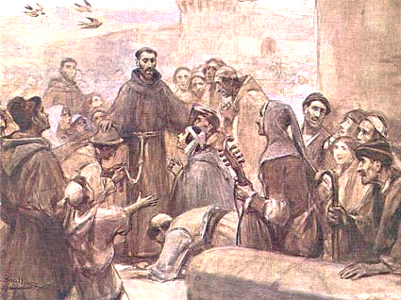
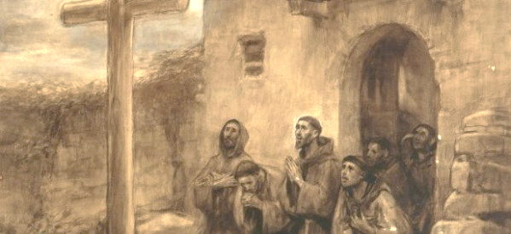
“¡Comencemos de nuevo, hermanas!”

